Slide 1
Funktion & Ableitungsfunktion
Graphische Zusammenhänge

Slide 2
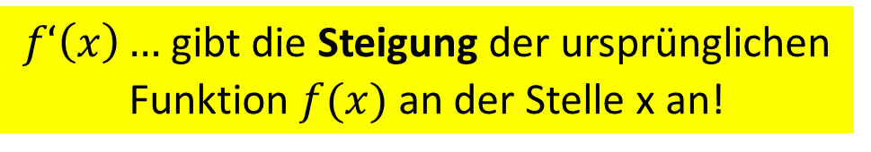
Die erste Ableitung f‘(x)
$f‘\left(x\right)…$ gibt die Steigung der ursprünglichen Funktion $f(x)$an der Stelle x an!
Mit der ersten Ableitung erhalten wir die Steigung der Tangente in einem einzigen (!!!) Punkt (an der Stelle x), da sich die Steigung stetig ändern kann.
(Ausnahme: Lineare Funktionen: Steigung ist immer gleich)

Slide 3
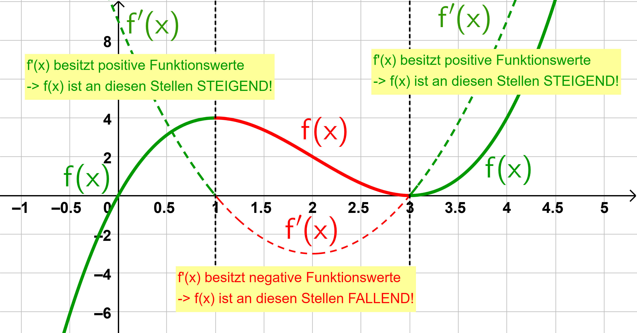
Die erste Ableitung f‘(x)
Der Funktionswert der ersten Ableitung f‘(x) an der Stelle x gibt die Steigung der ursprünglichen Funktion f(x) an der Stelle x an.

Slide 4

$$(−∞;1)$$
Warum ist $f′(x)$ in diesem Intervall aber fallend?!
Die Steigung der ursprünglichen Funktion nimmt von Stelle zu Stelle ab. $f(x)$ steigt in diesem Intervall stets flacher an, bis zur Stelle $x=1$, an der die Steigung 0 ist (=Hochpunkt).

Slide 5
$$(1;3)$$

Slide 6
$$(3;+∞)$$

Slide 7
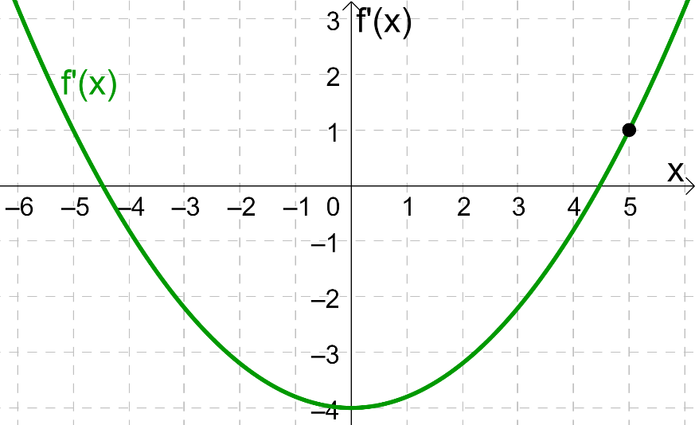
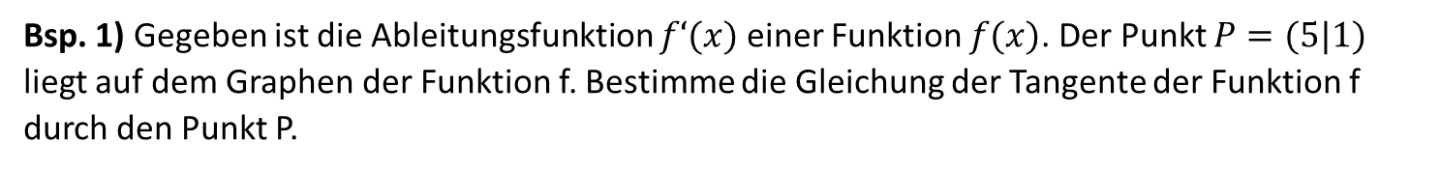
Bsp. 1) Gegeben ist die Ableitungsfunktion $f‘(x)$ einer Funktion $f(x)$. Der Punkt $P=(5|1)$ liegt auf dem Graphen der Funktion f. Bestimme die Gleichung der Tangente der Funktion f durch den Punkt P.

Slide 8
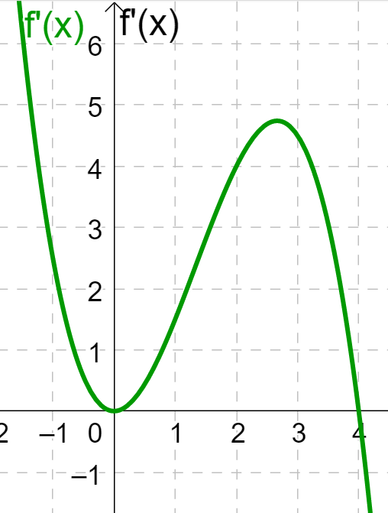
Bsp. 2) Gegeben ist die Ableitungsfunktion $f‘(x)$ einer Funktion $f(x)$. Bestimme die Steigung der ursprüngliche Funktion $f(x)$ an den gesuchten Stellen.
$$x_{1}=1;x_{2}=4$$

Slide 9
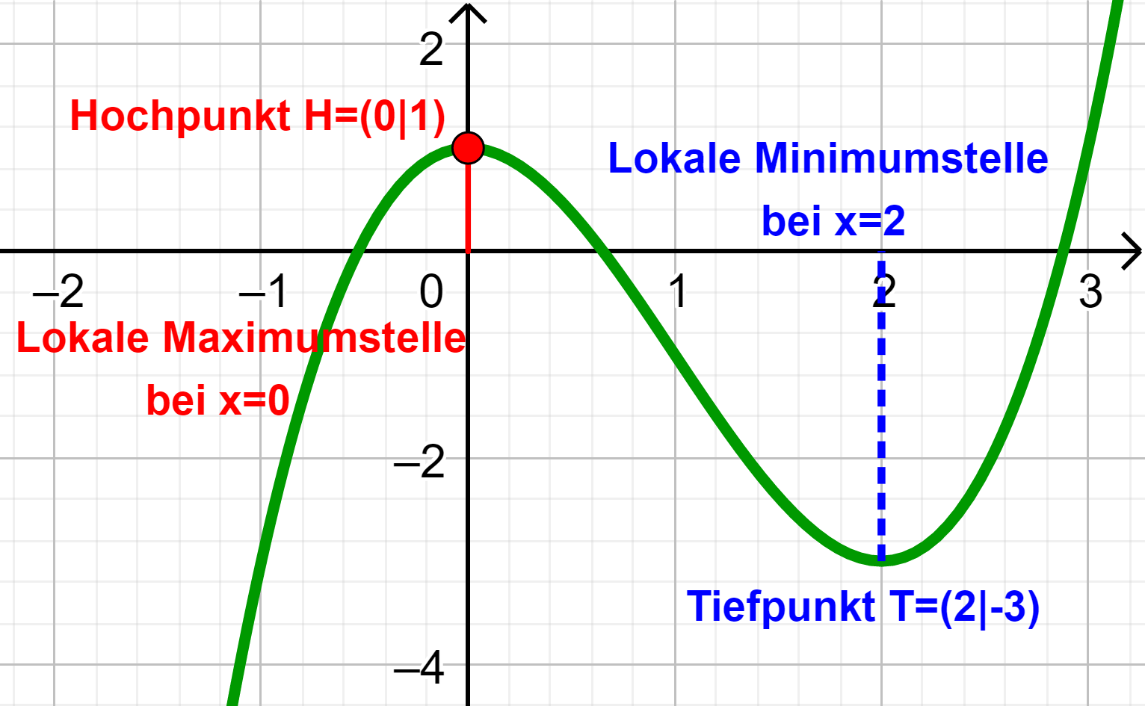
Lokale Extremstellen
Bei lokalen Extremstellen findet stets ein Monotoniewechsel statt!!!

Slide 10
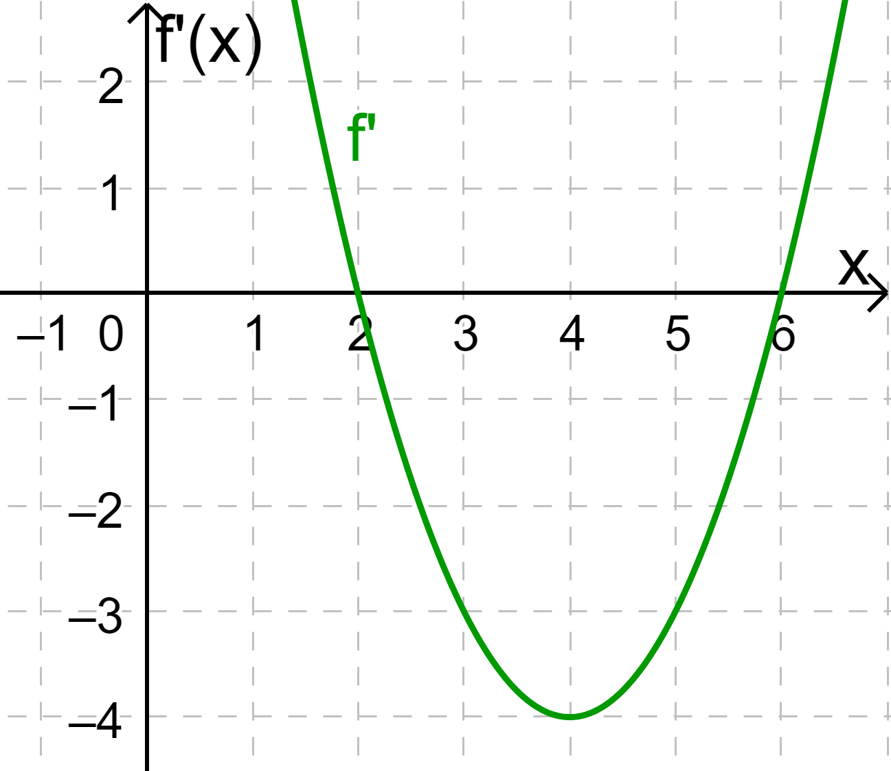
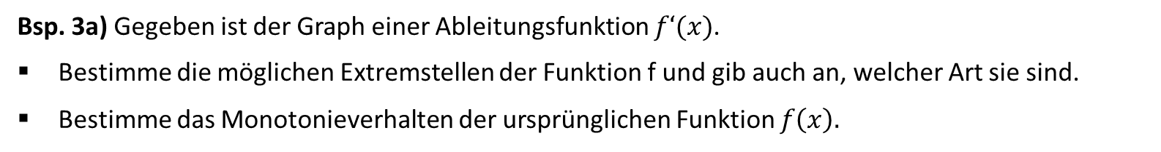
Bsp. 3a) Gegeben ist der Graph einer Ableitungsfunktion $f‘(x)$.
Bestimme die möglichen Extremstellen der Funktion f und gib auch an, welcher Art sie sind.
Bestimme das Monotonieverhalten der ursprünglichen Funktion $f\left(x\right).$

Slide 11
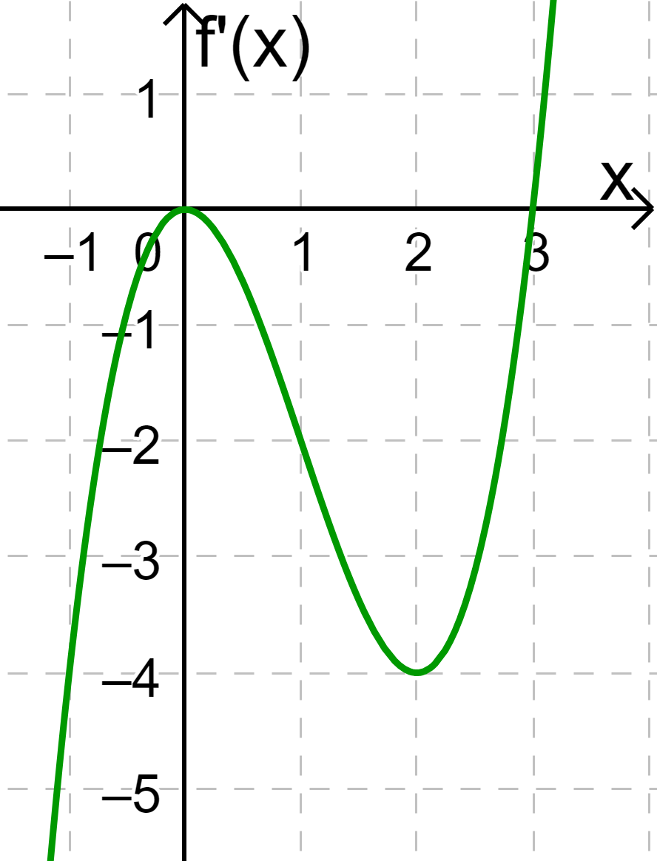
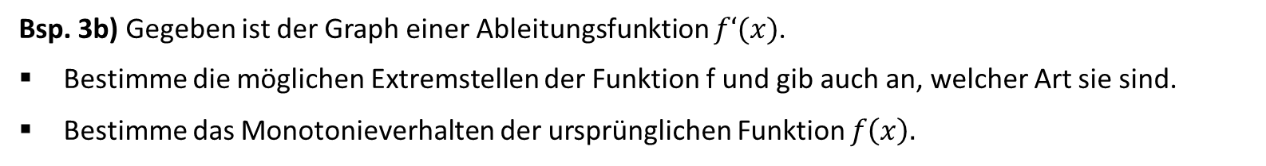
Bsp. 3b) Gegeben ist der Graph einer Ableitungsfunktion $f‘(x)$.
Bestimme die möglichen Extremstellen der Funktion f und gib auch an, welcher Art sie sind.
Bestimme das Monotonieverhalten der ursprünglichen Funktion $f\left(x\right).$

